Slide 1




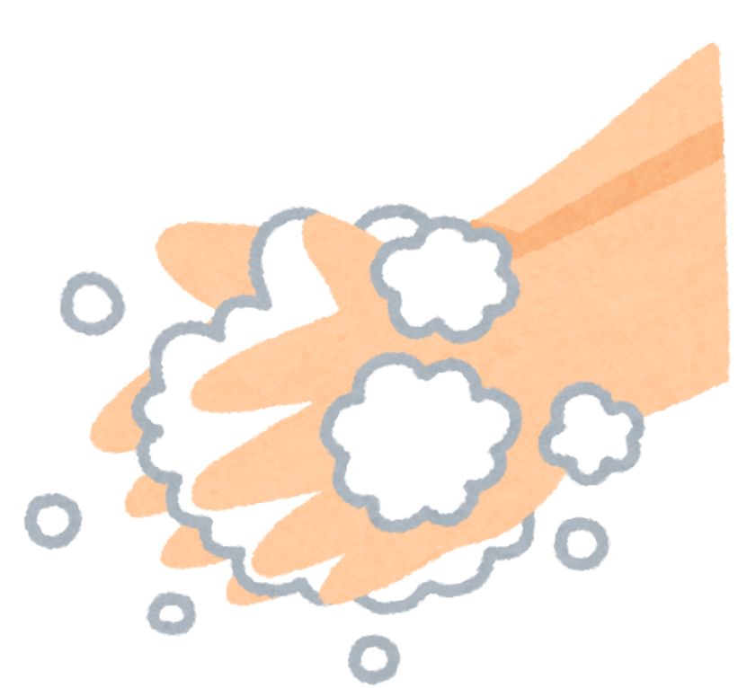
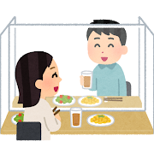




新型コロナウイルス感染症対策
○外食をするときには、感染予防に加え、他の方に感染させない気づかいが必要です。一人一人のご協力で、お店を応援しましょう。
おいしく、楽しく、安全に
外食をするときの
お願い
○お店によっては、席の配置、食事の提供方法などを制限する場合があります。従業員の方も頑張っています。ご理解・ご協力をお願いします。
お店の方に意見を言う際は、
伝え方にも配慮しましょう。
食事の前には
手洗い・消毒を
しましょう。
長時間の飲食を
避けましょう。
食事中以外は
マスクを
しましょう。
「３密」を回避し、
換気に協力しましょう。
お酒の量は、ほどほどに。
大声での会話も避けましょう。
混雑する時間帯を避けることも
有効です。
お酌や回し飲みも
やめましょう。
デリバリーや
テイクアウトも
活用しましょう。
スプーンや箸などの共有や使い回しも避けましょう。
接触確認アプリ（COCOA）をダウンロードしましょう。
詳しくはこちら
厚生労働省
ウェブサイト

